Slide 1
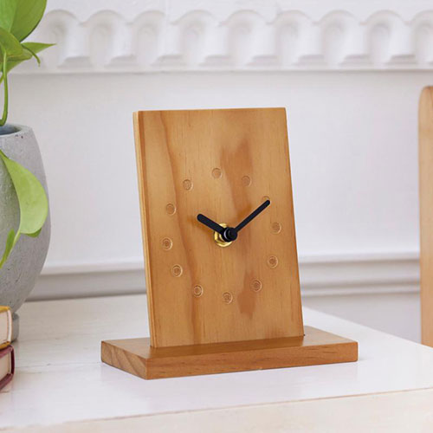
【提案書】
ウッドクロック
特徴
温かみと親しみのある天然木を使ったウッドクロックです。スタンドとしても壁掛けとしても利用できます。イベントやキャンペーンの特典用、景品用などにおすすめのアイテムです。
納期
納期スペース
仕様
素材：天然木・スチール
サイズ：時計／10×4×15cm 土台／14.1×6×1.2cm
包装：化粧箱入り
備考：単3形乾電池1本使用(別売)
お見積
お見積りスペース

